Slide 1
Муниципальное бюджетное дошкольное образовательное учреждение муниципального образования «Город Архангельск» «Детский сад № 54» «Весёлые ребята»
Тема: «Этикет за столом»
Подготовили воспитатели: Валяева Наталья Васильевна
Трапезникова Ольга Сергеевна
Архангельск, 2023

Slide 2
Здравствуйте, друзья.
Я фея хороших манер.
Я хочу вам предложить вспомнить правила поведения за столом.

Slide 3
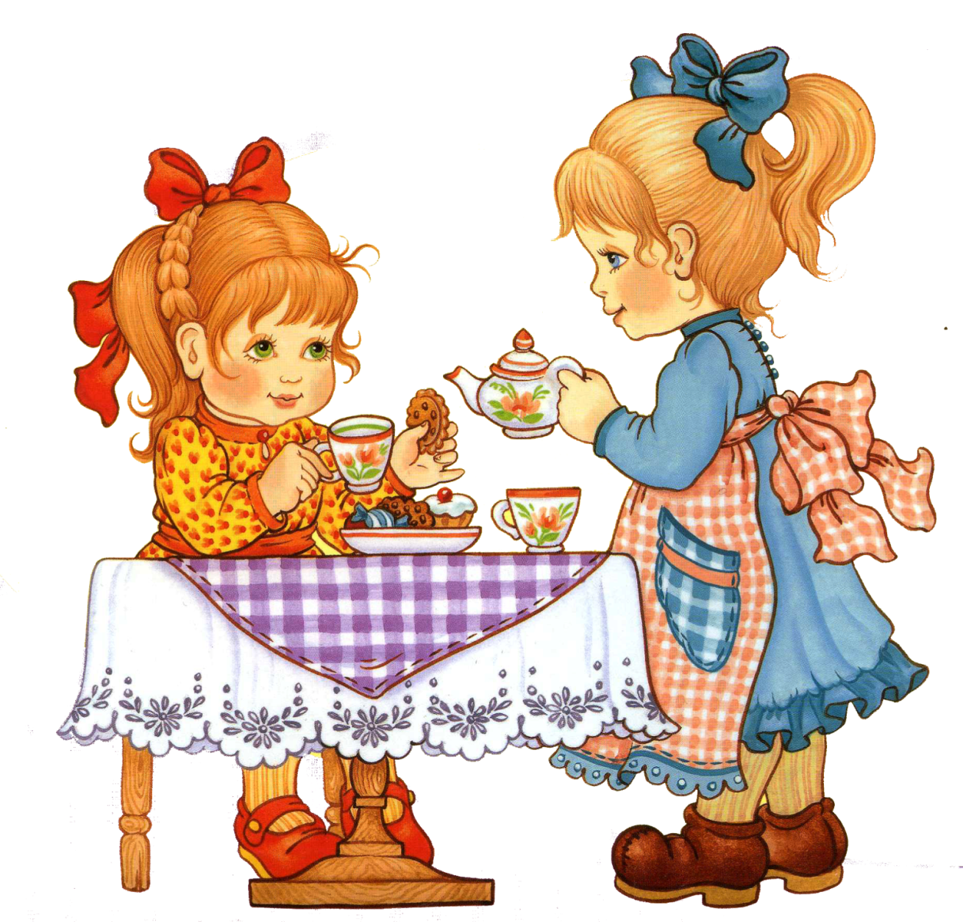
«Хорошие манеры за столом»

Slide 4
Перед едой
обязательно помой руки

Slide 5
Сядь прямо, ноги поставь около стула

Slide 6
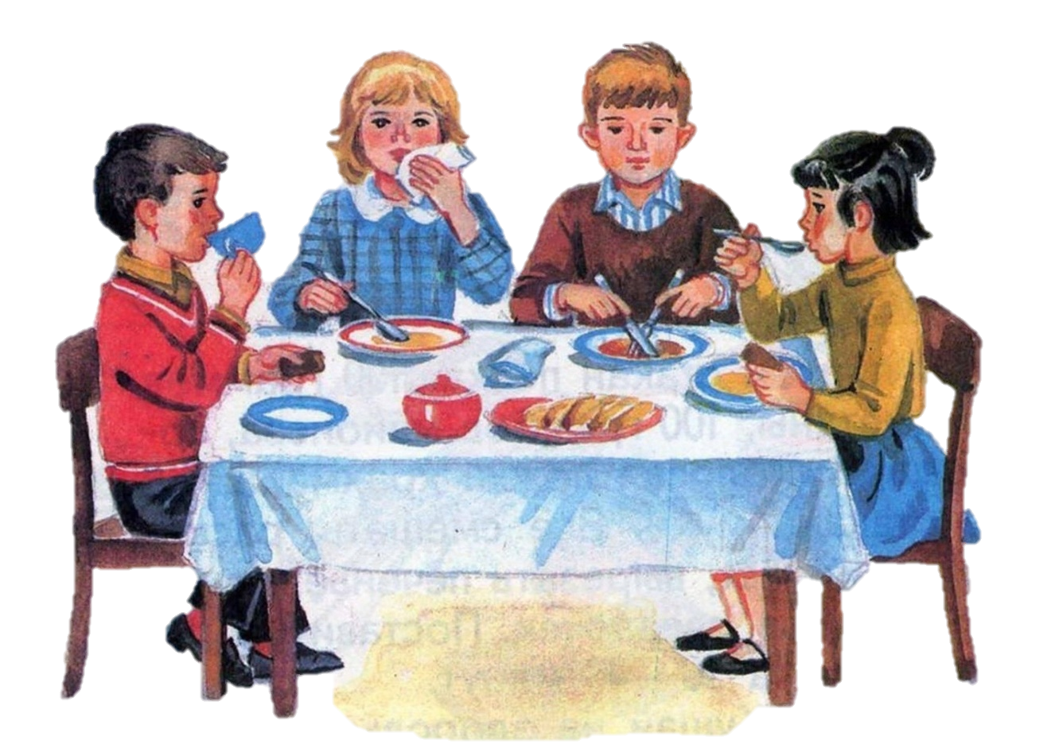
Не разговаривай во время приёма пищи.

Slide 7
Кушай аккуратно,
стараясь ничего не разлить и не уронить.

Slide 8
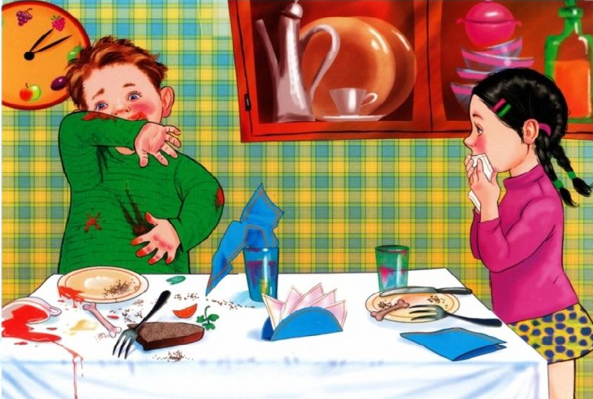
Испачканные руки и рот
вытирай салфеткой

Slide 9
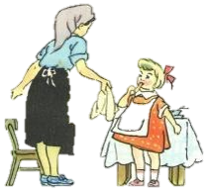
Не ешь пищу, выйдя из-за стола.

Slide 10
Сядь прямо, ноги поставь около стула.
Не клади локти на стол

Slide 11
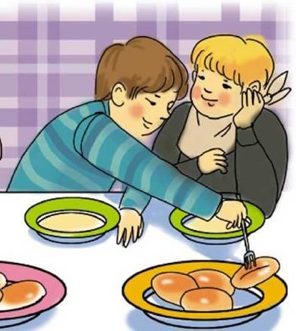
Не тянись за едой через весь стол, попроси передать нужное.

Slide 12
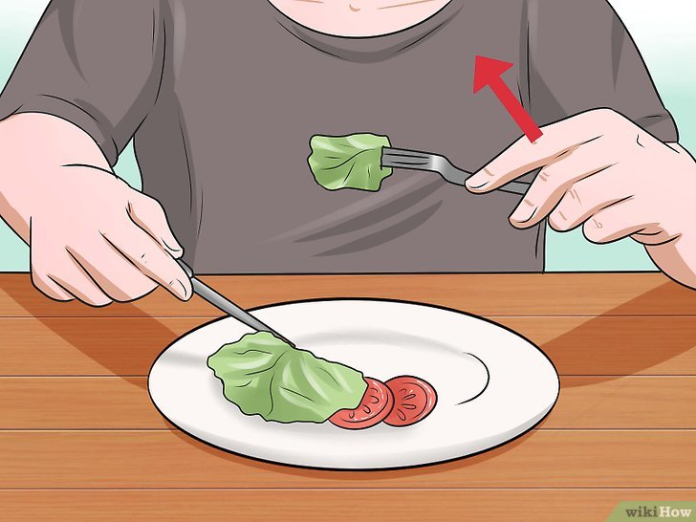
Кушай аккуратно, отрезая небольшие кусочки пищи.
Если ты не левша, держи нож в правой руке, а вилку в левой.

Slide 13
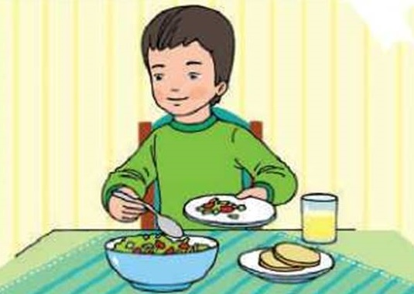
Из общего блюда бери крайний кусочек, не выбирая или клади себе на тарелку отдельной ложкой.

Slide 14
Не читай и не пользуйся гаджетами во время приёма пищи.

Slide 15
Не ешь руками, пользуйся столовыми приборами и салфеткой.

Slide 16
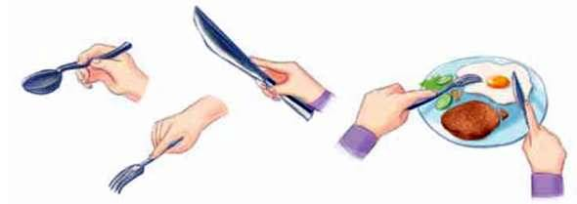
Столовые приборы держи правильно.

Slide 17
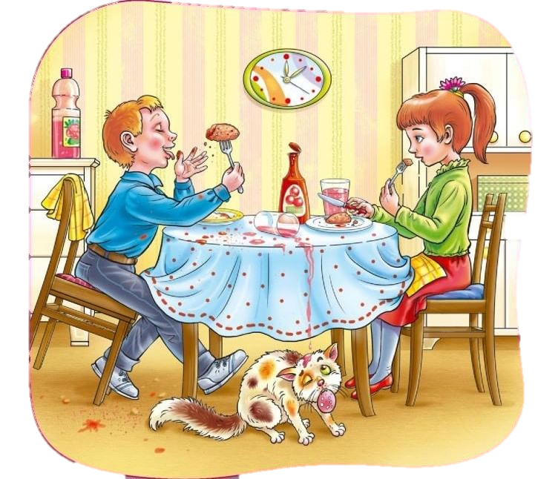
Ребята, как вы думаете, какие правила поведения во время приёма пищи нарушают дети?
Во время приёма пищи сиди прямо, руками не размахивай.
Не качайся на стуле, ноги поставь около стула.
Кушай аккуратно, отрезая небольшие кусочки пищи ножом.
Пользуйся салфеткой.

Slide 18
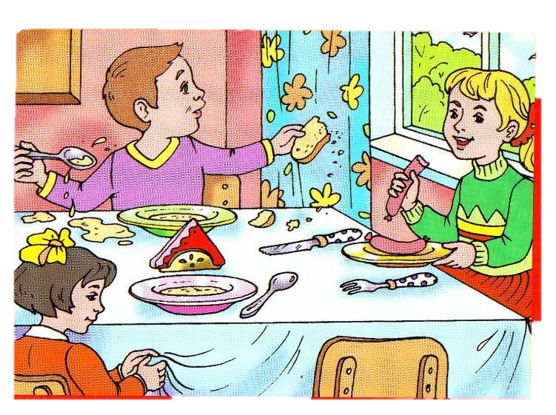
Ребята, как вы думаете, какие правила поведения во время приёма пищи нарушают дети?
Не размахивай руками во время еды.
Не ешь руками, пользуйся столовыми приборами.
Рот и руки после еды вытирай салфеткой.

